Slide 1
Project 02: 치폴레 가게의 일일 매출
노윤호

Slide 2
Contents
1 데이터 설명
2 주제 1. 가장 많이 팔린 메뉴와, 가장 매출이 큰 메뉴 조사
3 주제 2. 추가 메뉴의 매출액 조사
4 주제 3. 최대 주문 금액과 평균 주문 금액 구하기
5 주제 4. 매장의 순이익 구하기
6 알게 된 점 및 느낀 점

Slide 3
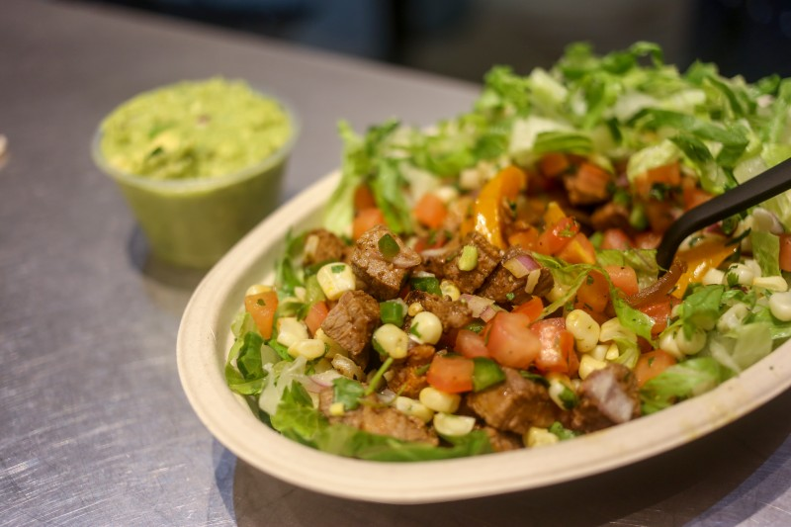
데이터 설명
Index | Example
Order id | 7
Quantity | 1
Item name | Chips and Guacamole
Choice description | [Pomegranate Cherry]
Item price | $4.45
총 1834명의 주문 자료이며 TSV파일의 형태로 되어 있다
이 데이터는 1993년에 처음 개장한 멕시코풍의 프랜차이즈 음식점인 치폴레 멕시칸 그릴의 일일 매출 장부에 관한 것

Slide 4
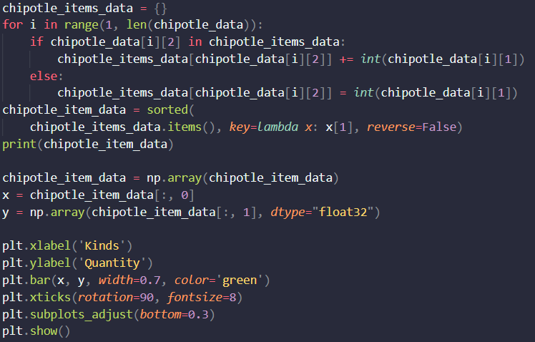
가장 많이 팔린 메뉴와, 가장 매출이 큰 메뉴 조사
1-1-1. 가장 많이 팔린 메뉴 조사 (코드)
판매 데이터를 읽어 판매량을 정렬해 가장 많이 팔린 메뉴를 뽑는 것

Slide 5
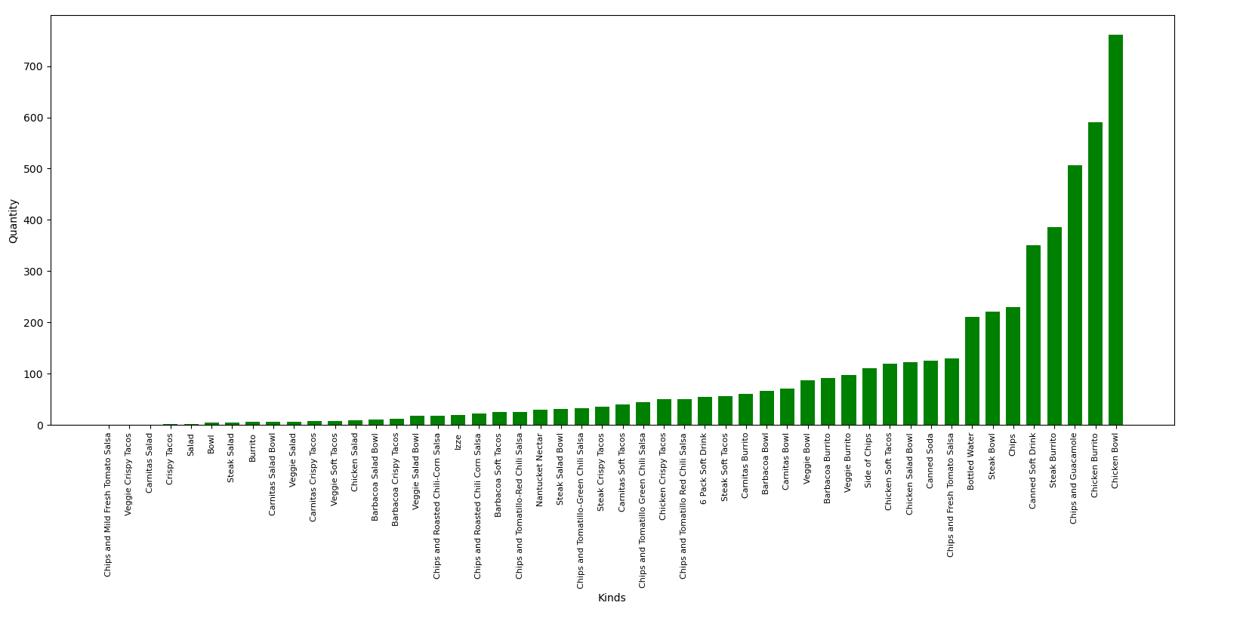
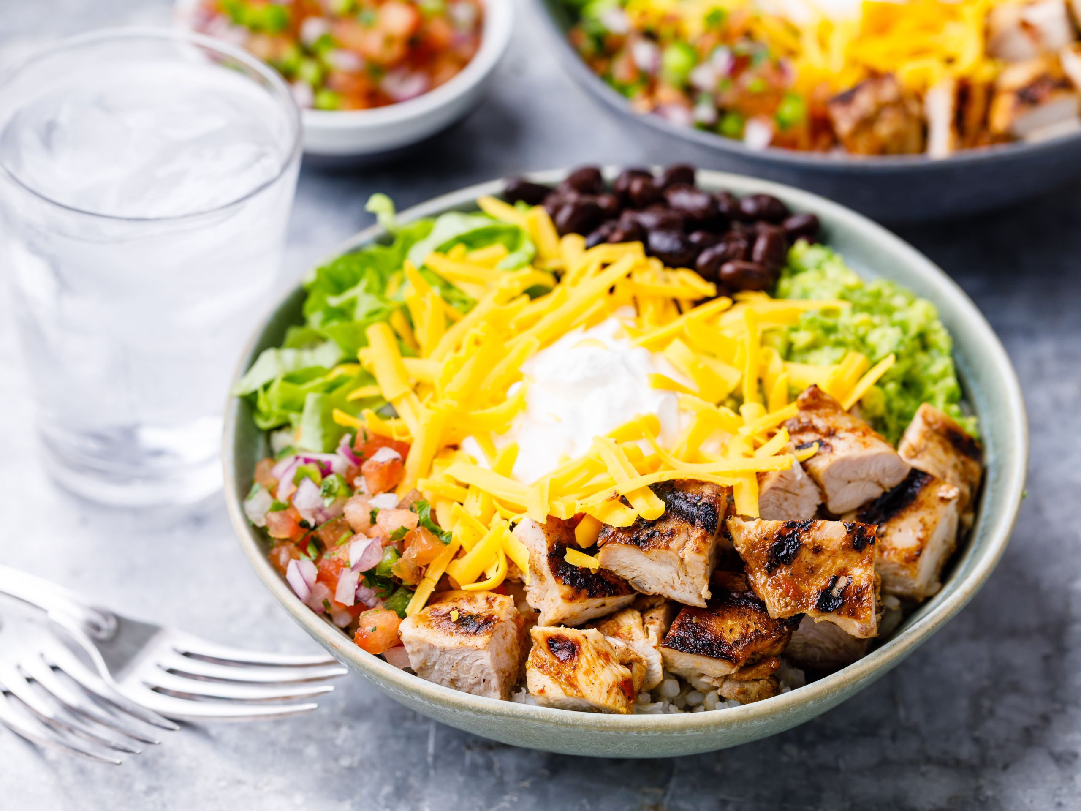
가장 많이 팔린 메뉴와, 가장 매출이 큰 메뉴 조사
1-1-2. 가장 많이 팔린 메뉴 조사 (그래프)
Chicken bowl

Slide 6
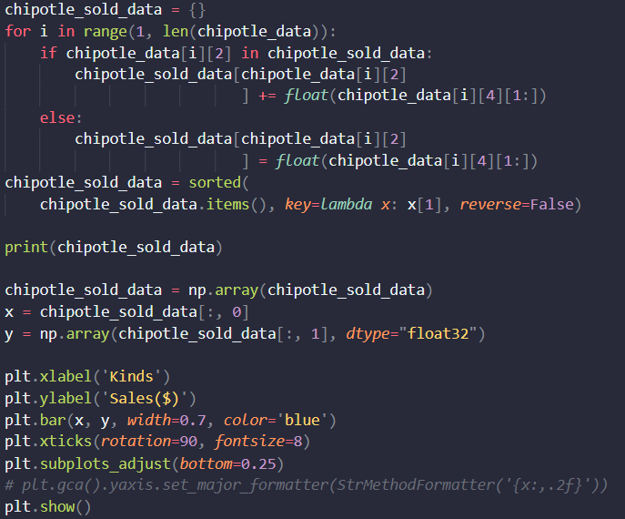
가장 많이 팔린 메뉴와, 가장 매출이 큰 메뉴 조사
1-2-1. 가장 매출이 큰 메뉴 조사 (코드)
판매 데이터를 읽어 판매량을 정렬해 가장 매출이 큰 메뉴를 뽑는 것

Slide 7
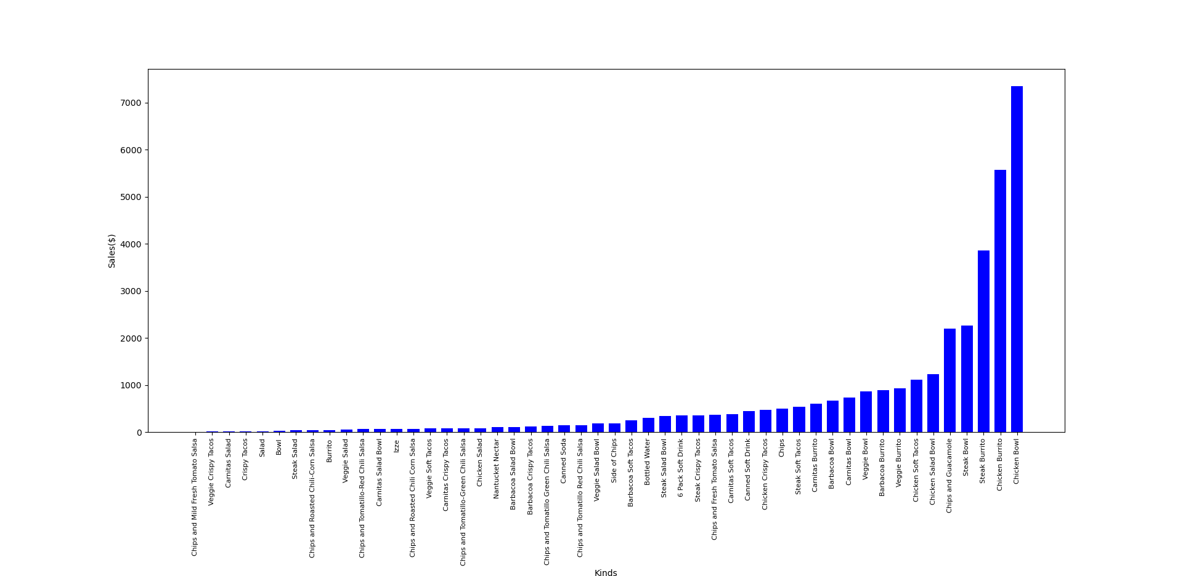
가장 많이 팔린 메뉴와, 가장 매출이 큰 메뉴 조사
1-2-2. 가장 매출이 큰 메뉴 조사 (그래프)
Chicken bowl

Slide 8
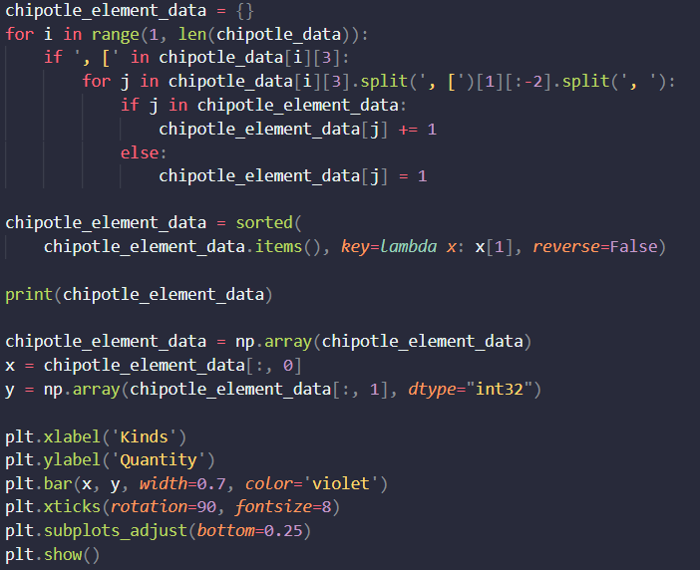
2. 추가 메뉴의 매출액 조사
2-1. 코드 설명
판매 데이터를 읽어 추가 메뉴의 종류를 분석하여 순위를 매기고 발주량을 확인하는 것

Slide 9
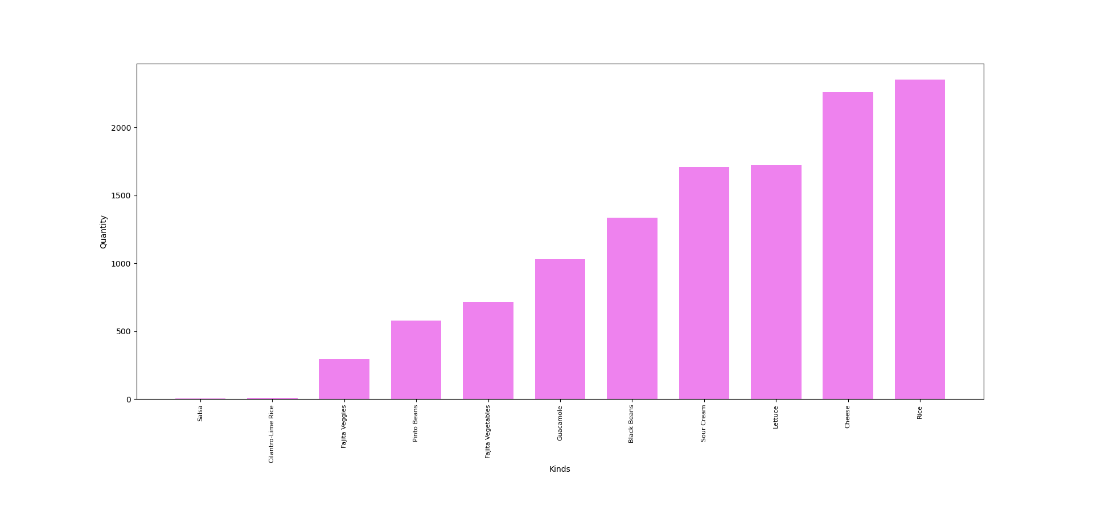
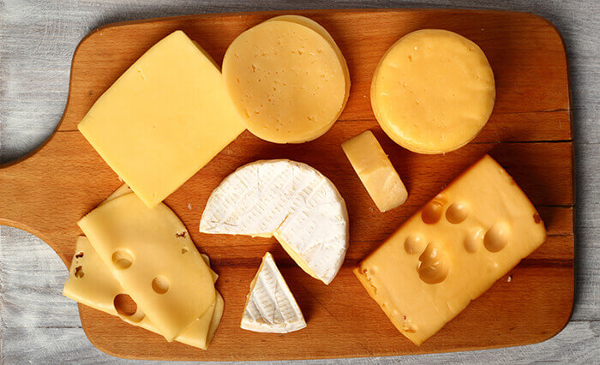
2. 추가 메뉴의 매출액 조사
2-2. 그래프 설명
Cheese Rice

Slide 10
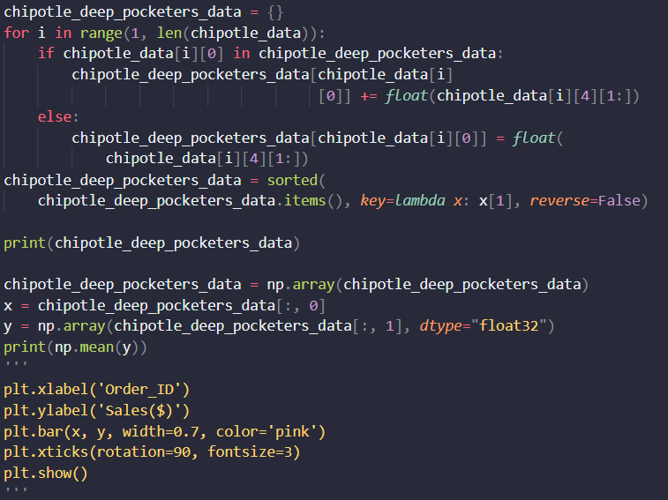
3. 최대 주문 금액과 평균 주문 금액 구하기
최대 주문 금액 | 평균 주문 금액
205.25$ | 18.81$
판매 데이터를 읽어 주문 번호 당 주문 금액을 구하여서 순위를 나타내어 최대 주문 금액과 평균 주문 금액을 구하는 것
최대 주문 금액이 평균 주문 금액보다 약 11배 높은 수치임

Slide 11
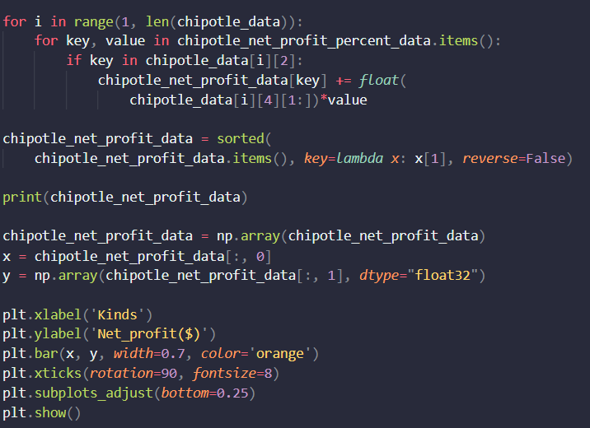
4. 매장의 순이익 구하기
4-1. 코드 설명
순이익 퍼센트는 다음 표와 같음
Salsa | 3.5%
Izze | 5%
Nectar | 7%
Bowl | 10%
Chips | 9.5%
Burrito | 6.8%
Tacos | 8.5%
Guacamole | 10%
Soda | 15%
Water | 20%
판매 데이터를 읽어 원래 이익에 순이익 퍼센트를 곱하여 매장의 음식 별 순이익을 알아내는 것

Slide 12
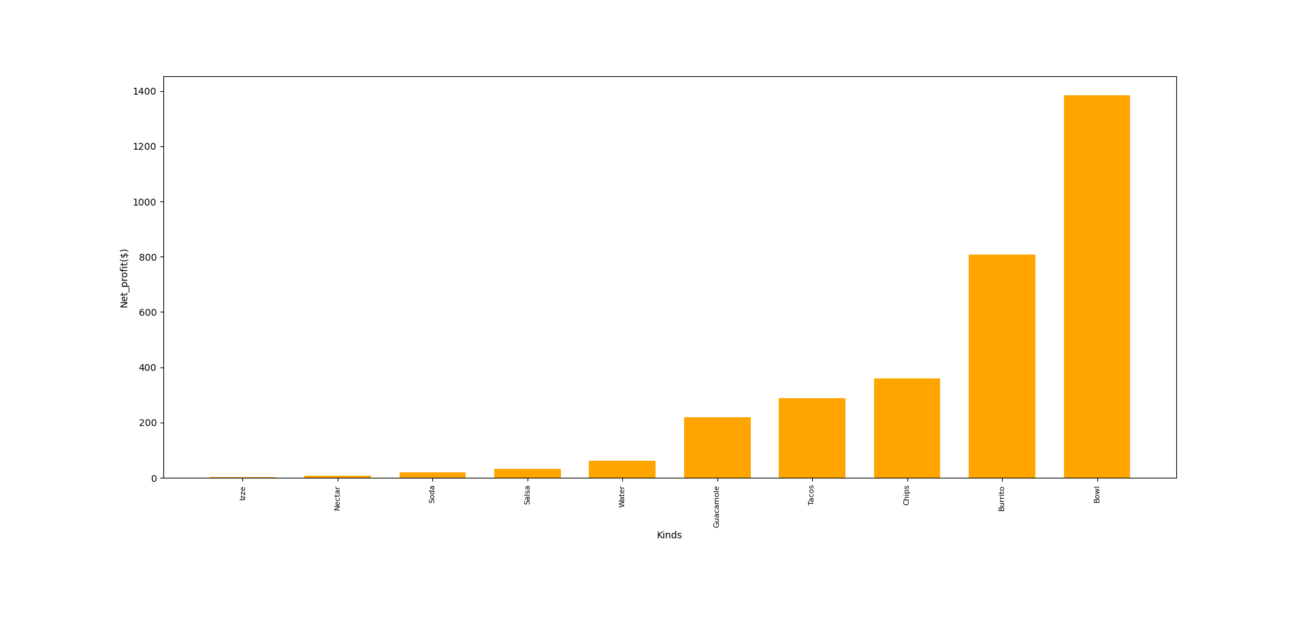
4. 매장의 순이익 구하기
4-1. 그래프 설명
Bowl

Slide 13
알게 된 점 및 느낀점
사람들이 가장 좋아하는 음식은 Chicken bowl이다.
사람들이 가장 좋아하기 때문에 매출도 8000달러 정도로 가장 많다.
사람들은 음식을 먹을 때 치즈를 (밥은 기본) 가장 많이 넣어 먹는다.
사람들이 먹는 음식이 Chicken bowl이 압도적이라 그런지 순이익도 당연히 Bowl 종류가 많았다.

Slide 14

감사합니다!

